Slide 1
SÉANCE B4 · MODULE 10
Dans la soute, ou avec moi ?
Deux bagages en soute par personne, plus un bagage à main de cinq kilos qu'on garde avec soi. Ce qui dépasse part par le service de messagerie et se paie au poids. Ce sont des règles précises, et elles se demandent avant de partir.
75 minutes · Une semaine au Bic
Notes:
Dernière séance du défi 1. Elle ferme le bloc en reprenant la demande complète de B1, enrichie de tout ce qui a été vu depuis. Prévoir vingt minutes à la fin pour la récapitulation : c'est la partie qui sert au jeu de rôle de E1.

Slide 2
OBJECTIFS DE LA SÉANCE
À la fin, je serai capable de…
1
distinguer le bagage à main du bagage en soute ;
2
comprendre une règle chiffrée dite à l'oral ;
3
demander ce qu'on a le droit d'emporter ;
4
reprendre sa demande complète, avec les bagages et le retour.
B4 · Une semaine au Bic
2
Notes:
Le deuxième objectif est un travail d'écoute pur : cinq kilos, cent quinze centimètres, deux bagages. Les chiffres dits vite sont ce que les élèves manquent le plus souvent.

Slide 3
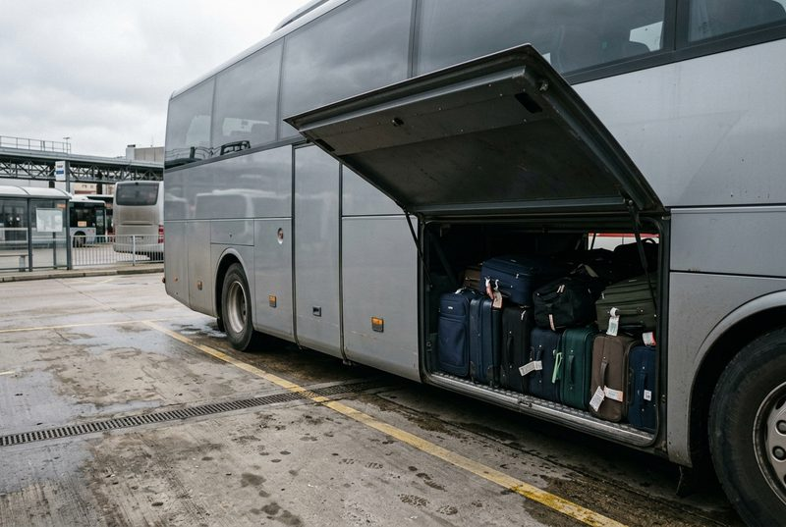
OBSERVATION
La trappe est ouverte. Qu'est-ce qui va là-dedans, et qu'est-ce qui reste avec vous ?
Où mettriez-vous vos papiers et votre téléphone ?
Où mettriez-vous une grosse valise de vêtements ?
Qu'est-ce qu'on ne peut pas récupérer pendant le trajet ?
Combien de bagages avez-vous le droit d'emporter, à votre avis ?
B4 · Une semaine au Bic
3
Notes:
La troisième piste est celle qui compte : ce qui va en soute est inaccessible pendant huit heures. Médicaments, papiers, chargeur et manteau restent avec soi. C'est un conseil de voyage autant qu'un point de langue.

Slide 4
LES RÈGLES
Ce qu'on a le droit d'emporter
LE BAGAGE
LA RÈGLE
En soute
Deux par personne
À main
Un seul, cinq kilos
Trop gros
Par messagerie, au poids
Le chargement
Avant le départ, pas après
B4 · Une semaine au Bic
4
Notes:
Ces chiffres sont ceux d'Orléans Express et ils sont réels. Les prix, eux, ne sont pas dans le module : ils changent, et le module apprend à les demander plutôt qu'à les retenir.

Slide 5
CE QUI RESTE AVEC SOI
Huit heures sans pouvoir ouvrir la soute
Les papiers
Les médicaments
Billet, pièce d'identité, carte d'assurance maladie.
Tout ce qu'on prend à heure fixe.
Le manteau
De quoi manger
Il fait plus froid à Rimouski qu'à Montréal.
Les arrêts sont courts et ne tombent pas à l'heure des repas.
B4 · Une semaine au Bic
5
Notes:
Faire ajouter par le groupe ce qu'il mettrait d'autre. Les réponses diffèrent selon les pays d'origine et la discussion est bonne : elle fait parler de voyages réels, ce que le module cherche.

Slide 6
COMPRÉHENSION
Vrai ou faux ?
Répondez d'après le dialogue de la séance B1.
1
On peut mettre deux valises en soute.
2
Le bagage à main peut peser dix kilos.
3
Ce qui dépasse voyage gratuitement.
4
On peut ouvrir la soute pendant le trajet.
5
Le tarif économique permet de changer la date.
6
Il faut se présenter vingt minutes avant.
B4 · Une semaine au Bic
6
Notes:
Faire justifier chaque réponse. La cinquième prépare la discussion de la récapitulation : payer dix-huit dollars de plus pour pouvoir changer une date est une décision, et elle se justifie.

Slide 7
CORRECTION
Vrai ou faux ?
Correction — on lit la réponse, on ne commente pas l'erreur.
1
On peut mettre deux valises en soute. » vrai
2
Le bagage à main peut peser dix kilos. » faux — cinq kilos
3
Ce qui dépasse voyage gratuitement. » faux — au poids, par messagerie
4
On peut ouvrir la soute pendant le trajet. » faux — les valises se chargent avant
5
Le tarif économique permet de changer la date. » faux — c'est ferme
6
Il faut se présenter vingt minutes avant. » vrai
B4 · Une semaine au Bic
7
Notes:
Corriger en groupe. Donner la bonne réponse, sans revenir sur qui s'est trompé.

Slide 8
VOTRE DEMANDE, D'UN SEUL TENANT
Où · quand · combien de temps · combien de personnes · les bagages · le retour.
Six informations. C'est la version complète de la règle de B1, et c'est celle du jeu de rôle.
B4 · Une semaine au Bic
8
Notes:
Diapositive à photographier. Rendre ici les billets de sortie de B1 : chacun reprend sa phrase et y ajoute les deux informations qui manquaient.

Slide 9
ATTENDRE D'ÊTRE AU COMPTOIR POUR DÉCIDER
Le piège le plus fréquent
ON ENTEND SOUVENT
IL FAUT DIRE PLUTÔT
Je verrai sur place ce que je prends comme tarif.
Je sais avant d'arriver si je veux pouvoir changer ma date.
Au comptoir, il y a quelqu'un derrière soi et on choisit vite. La seule question qui demande vraiment à être pesée — un tarif ferme ou un tarif qui se change — se décide tranquillement, la veille.
B4 · Une semaine au Bic
9
Notes:
Thuy prend le tarif modifiable et elle dit pourquoi : elle ne connaît pas la région et ne sait pas ce qu'elle voudra faire. C'est un bon raisonnement, et il se dit en une phrase.

Slide 10
PRODUCTION
Reprenez votre demande, complète
Debout, deux par deux : l'un demande, l'autre est au comptoir.
1
Avez-vous dit où vous allez, et dans quelle région ?
2
Avez-vous donné les deux dates ?
3
Avez-vous dit combien de personnes ?
4
Avez-vous demandé pour les bagages ?
5
Avez-vous répété l'heure et le quai ?
B4 · Une semaine au Bic
10
Notes:
Faire changer les rôles à mi-parcours. Celui qui joue le préposé apprend autant : il voit ce qui lui manque pour répondre, et il le redemande.

Slide 11
CORRECTION
Reprenez votre demande, complète
Correction — on lit la réponse, on ne commente pas l'erreur.
1
Avez-vous dit où vous allez, et dans quelle région ? » sinon, le préposé cherche
2
Avez-vous donné les deux dates ? » départ et retour, en chiffres
3
Avez-vous dit combien de personnes ? » une seule phrase suffit
4
Avez-vous demandé pour les bagages ? » avant de payer, pas après
5
Avez-vous répété l'heure et le quai ? » c'est ce qui évite l'erreur
B4 · Une semaine au Bic
11
Notes:
Corriger en groupe. Donner la bonne réponse, sans revenir sur qui s'est trompé.

Slide 12
BILLET DE SORTIE
Notez la question sur les bagages que vous poseriez pour votre propre voyage.
Une question précise, pas « c'est quoi les règles ? ».
Pensez à ce que vous emporteriez vraiment.
B4 · Une semaine au Bic
B4 · Une semaine au Bic
12
Notes:
Ramasser les billets et les garder pour E1 : ils entrent tels quels dans le jeu de rôle avec l'assistant.

